Slide 1


如何评估和筛选行为
主讲人:BCBA朱雄保

Slide 2


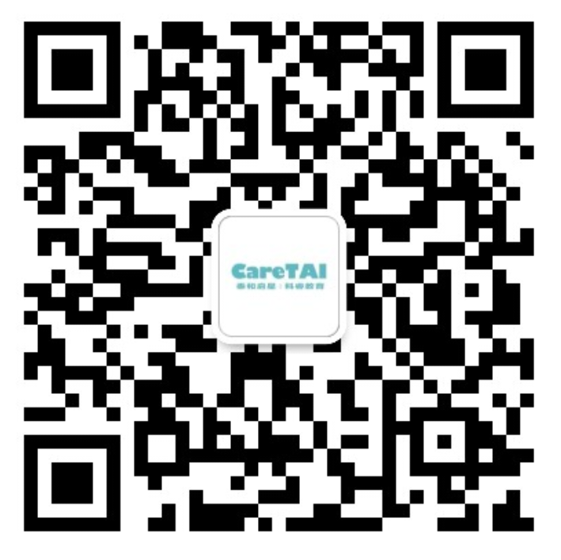
1）评估及其意义
评估：通过直接互动，或系统化的评量工具，对孩子现有能力的评价和判断，以了解孩子各个领
域现有能力的一个过程。
同时，还可以对比孩子与同龄人的差异。
评估结果作为孩子设置IEP主要参考内容，对从事儿童康复教育起着关键性作用。
科睿教育
客服微信

Slide 3
2）现有的评估体系
1.生态评估
2.C-PEP-3
3.VB-MAPP
4.ABLLS-R
5.EFL
6.PEAK
科睿教育
客服微信

Slide 4
2.1：生态评估
生态评估：基于孩子的生活中的表现进行的一种评估。
1.实际和孩子互动。
2.观察孩子表现。
科睿教育
客服微信

Slide 5
2.1：生态评估
观察内容：
1.孩子独处技能：玩的技巧，自我刺激，自我安排。
2.孩子的主动需求。
3.孩子与他人互动（家人、小孩、陌生人：居家，小区，游乐场...）
4.孩子语言沟通。
5.孩子认知理解。
6.上学的小孩：集体技能。
7.孩子特殊需求。
科睿教育
客服微信

Slide 6
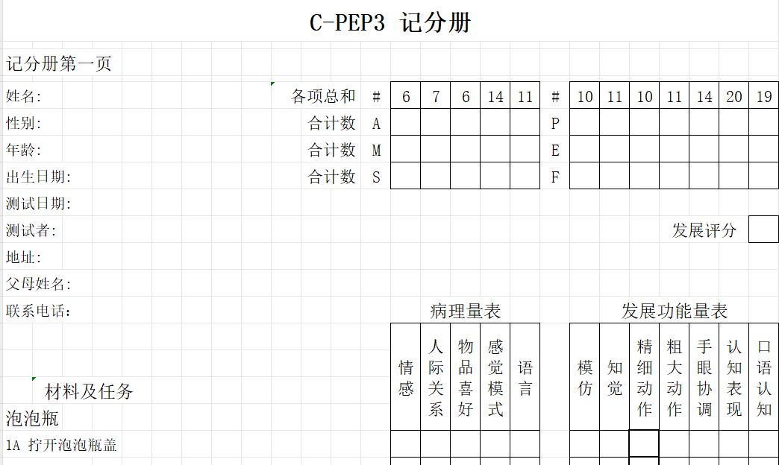
2.2:C-P3P-3
科睿教育
客服微信

Slide 7
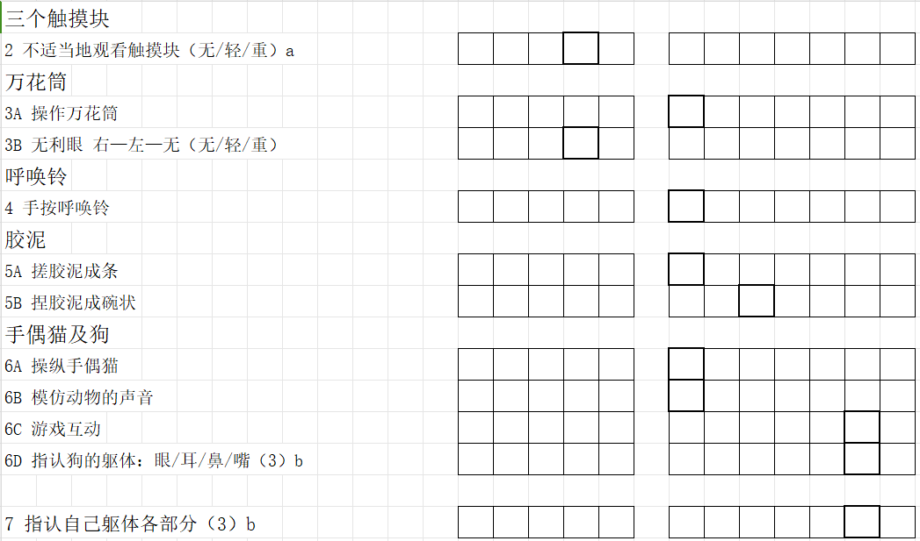
2.2:C-P3P-3
科睿教育
客服微信

Slide 8
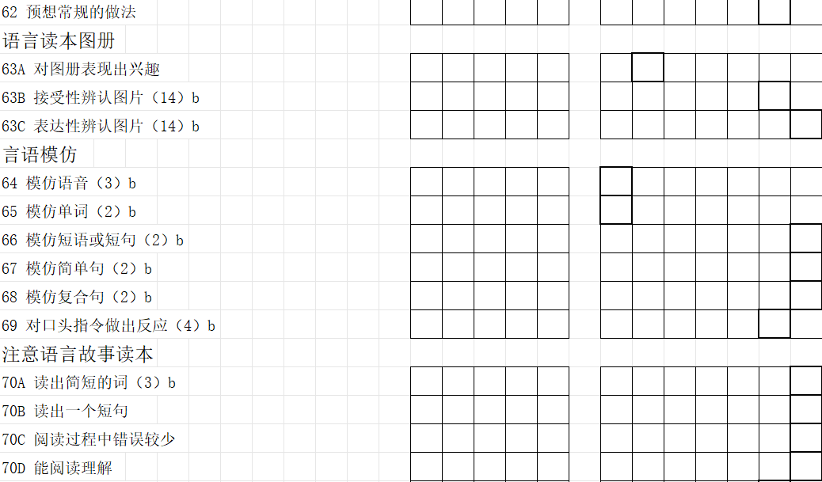
2.2:C-P3P-3
科睿教育
客服微信

Slide 9
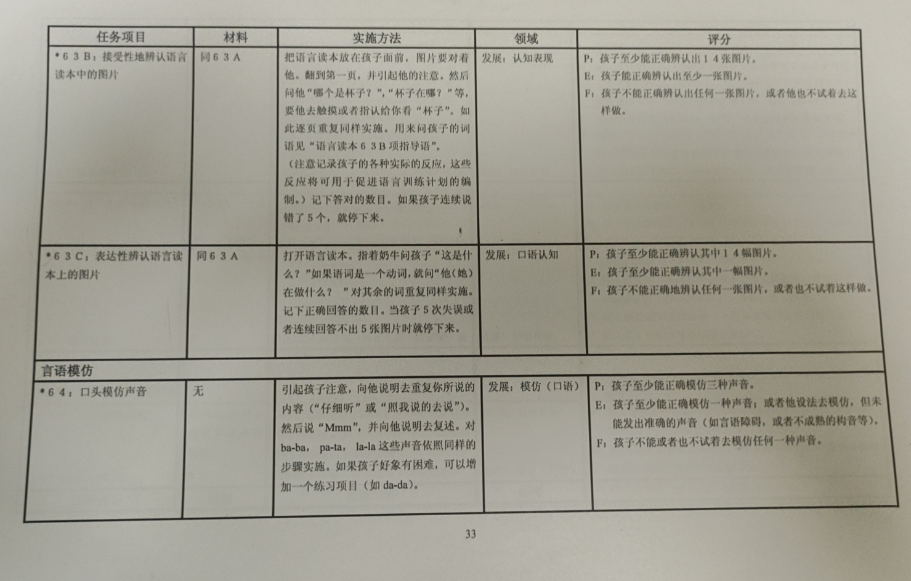
2.2:C-P3P-3
科睿教育
客服微信

Slide 10
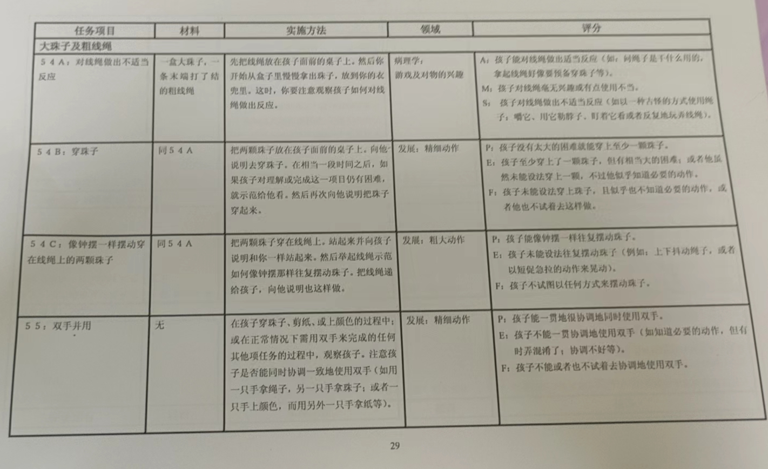
2.2:C-P3P-3
科睿教育
客服微信

Slide 11
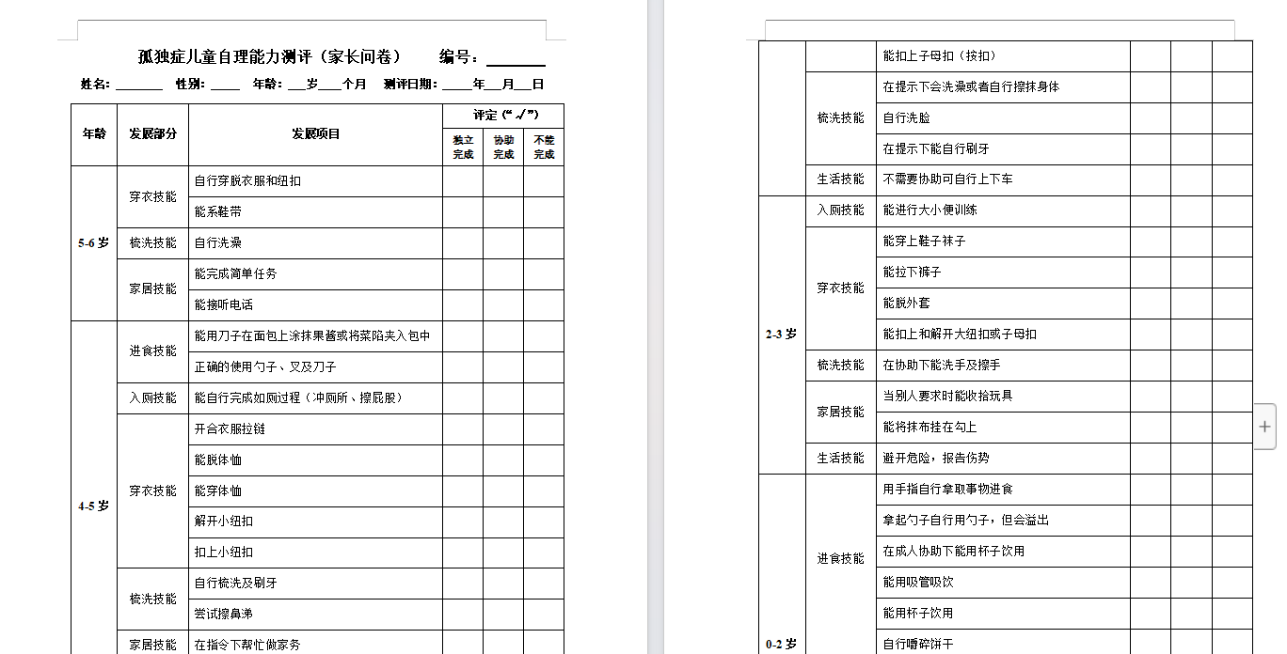
2.2:C-PEP-3
科睿教育
客服微信

Slide 12
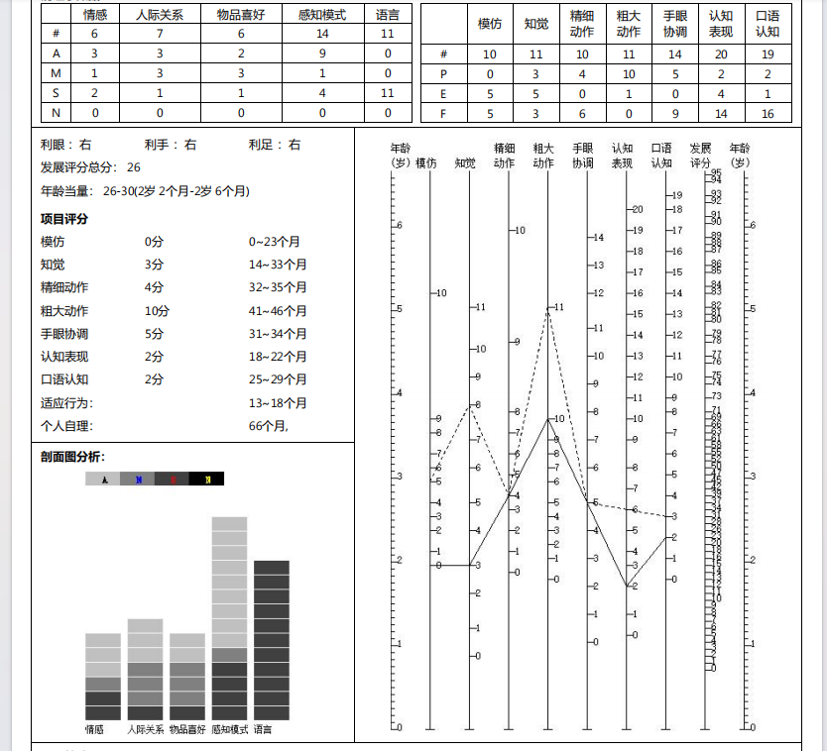
2.2：C-PEP-3
科睿教育
客服微信

Slide 13
2.3：VB-MAPP（语言行为）
1.里程碑评估
2.障碍评估
3.转衔评估
科睿教育
客服微信

Slide 14
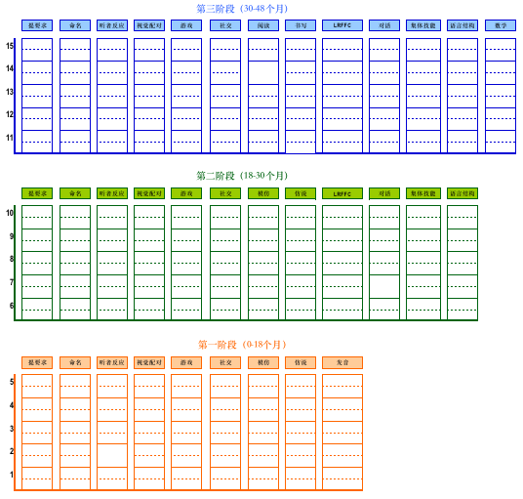
里程碑能力评估
提要求
命名
听者
配对
游戏
社交
3个
阶段
模仿
仿说
发音
16个领域
功特类
对话
集体
170个里程碑
语言
结构
阅读
书写
数学
科睿教育
客服微信

Slide 15
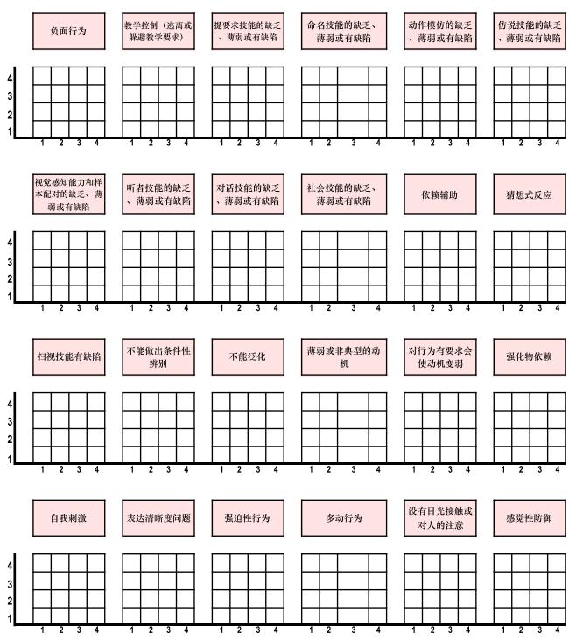
障碍评估
负面
行为
教学
控制
提要求
缺乏
命名
缺乏
模仿
缺乏
仿说
缺乏
24项
评估
配对
缺乏
听者
缺乏
对话
缺乏
社会性
缺乏
依赖
辅助
猜想式反应
16个
障碍
行为
扫视
缺乏
无法
区辨
不能
泛化
动机
薄弱
有要求动机弱
强化物依赖
8个
语言行为
自我
刺激
表达
不清晰
强迫性
行为
科睿教育
客服微信
多动
光与注意差
感觉性防御

Slide 16
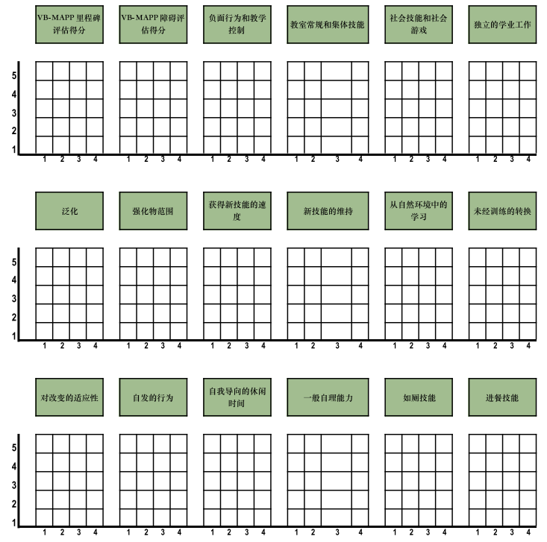

转衔评估
VB-MAPP得分
和
学业独立性
3类
转衔
学习模式
18项
评估
自理能力
自发性
自我指导
科睿教育
客服微信

Slide 17
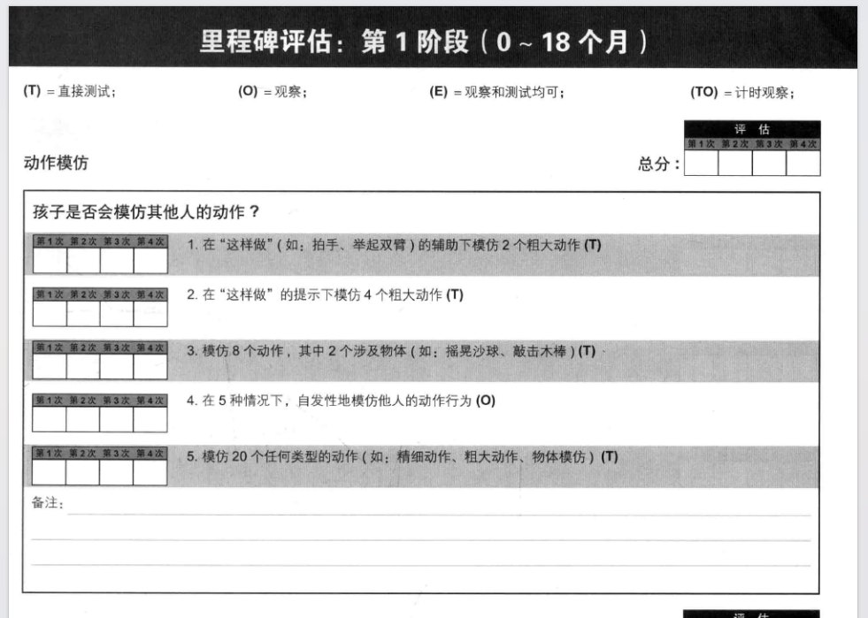
2.3：VB-MAPP（语言行为）
科睿教育
客服微信

Slide 18
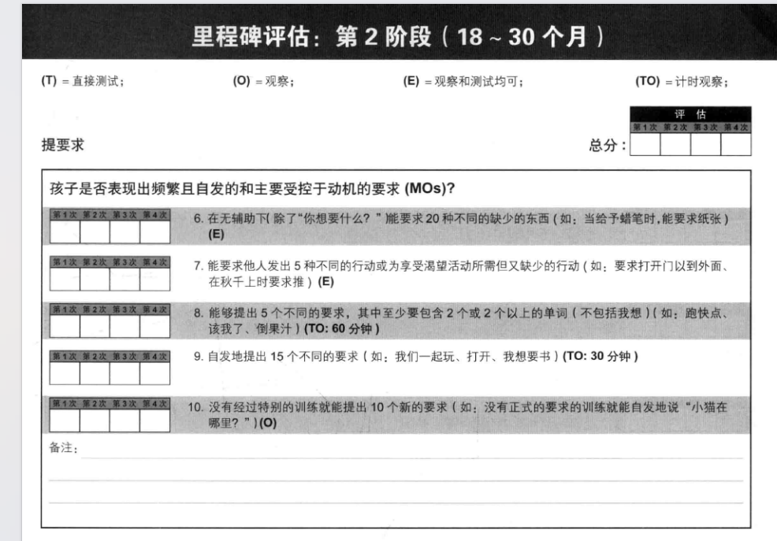
2.3：VB-MAPP（语言行为）
科睿教育
客服微信

Slide 19
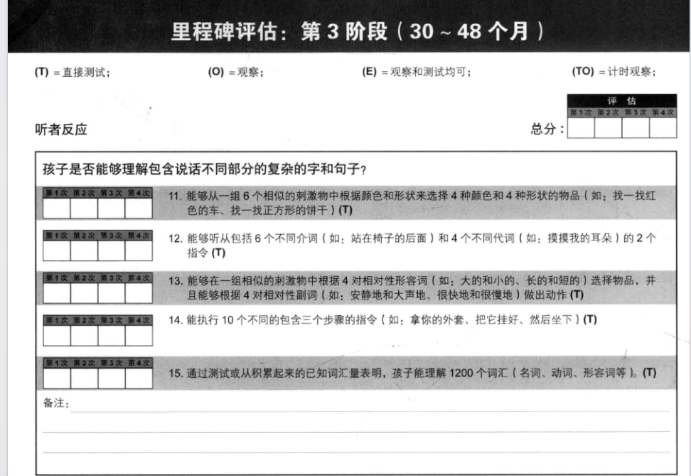
2.3：VB-MAPP（语言行为）
科睿教育
客服微信

Slide 20
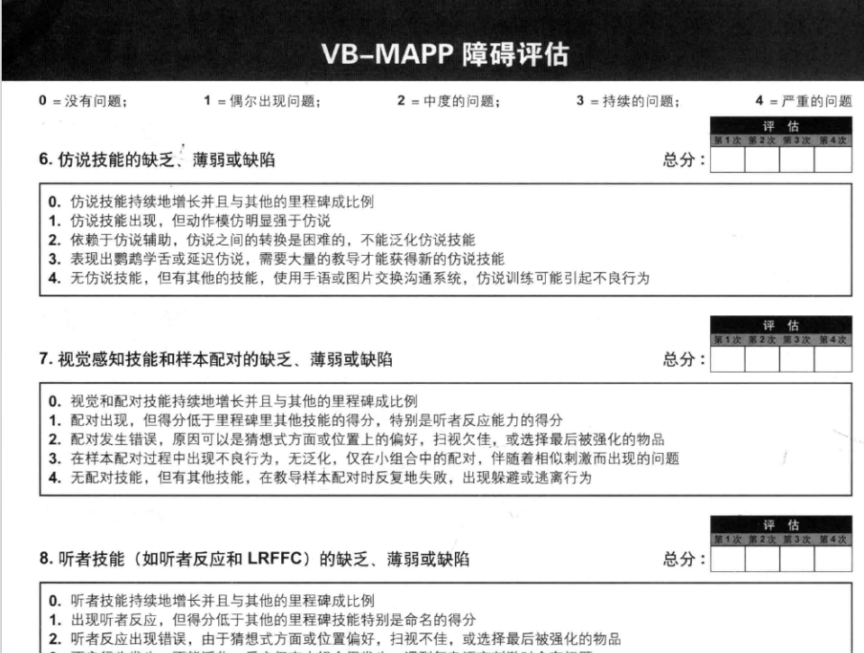
2.3：VB-MAPP（语言行为）
科睿教育
客服微信

Slide 21
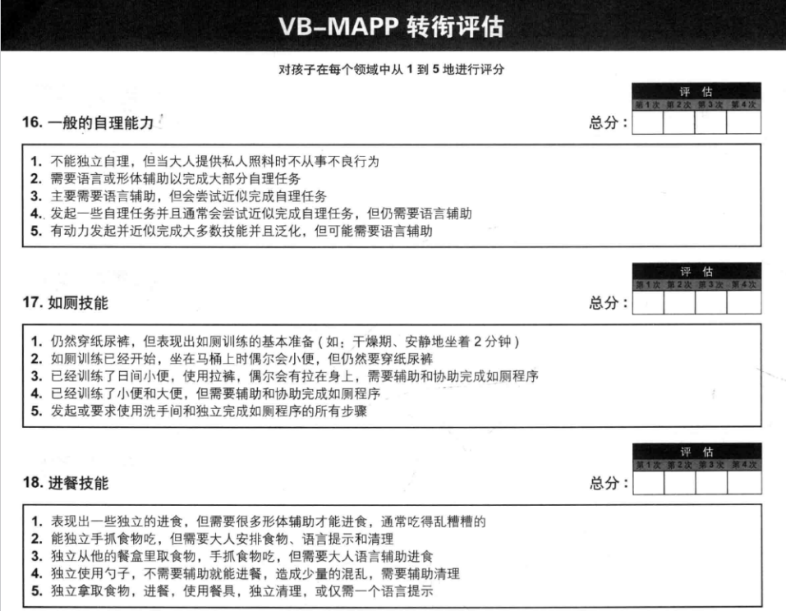
2.3：VB-MAPP（语言行为）
科睿教育
客服微信

Slide 22
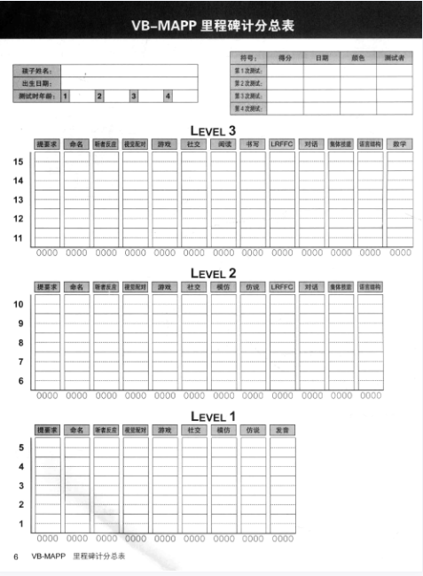
2.3：VB-MAPP（语言行为）
科睿教育
客服微信

Slide 23
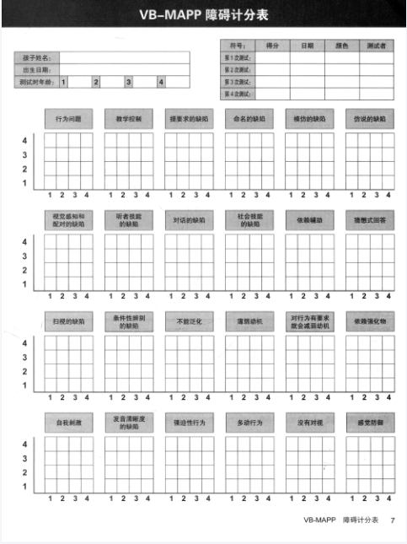
2.3：VB-MAPP（语言行为）
科睿教育
客服微信

Slide 24
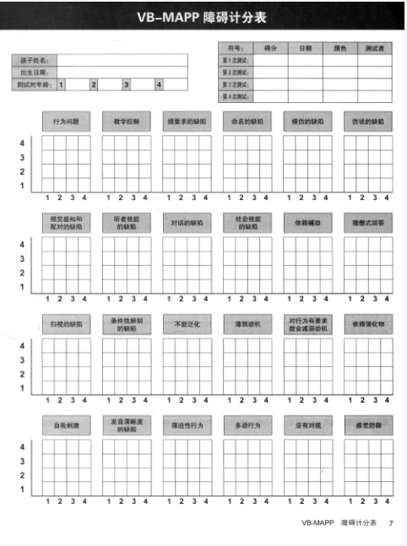
2.3：VB-MAPP（语言行为）
科睿教育
客服微信

Slide 25
2.3：VB-MAPP（语言行为）
1.里程碑了解孩子不同领域发展水平，还可以了解孩子技能优势和短板。
2.障碍评估可以找到孩子目前障碍在哪里。
3.转衔技能可以了解孩子目前进入学校是否具备一定的能力。
科睿教育
客服微信

Slide 26
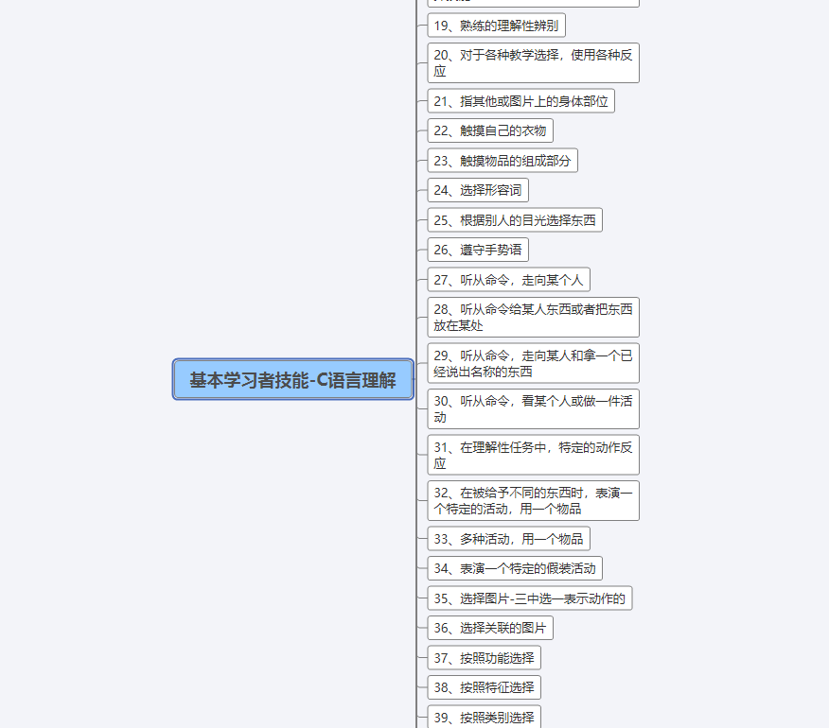
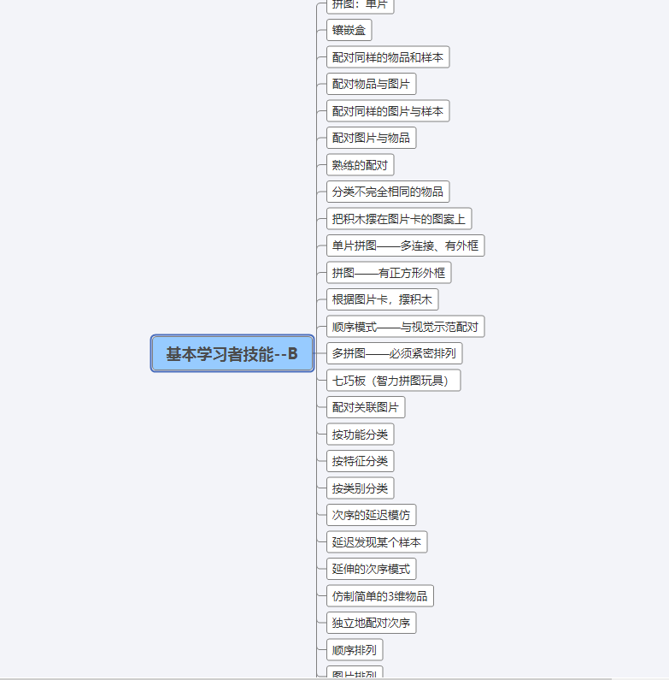
2.4.ABLLS-R
科睿教育
客服微信

Slide 27
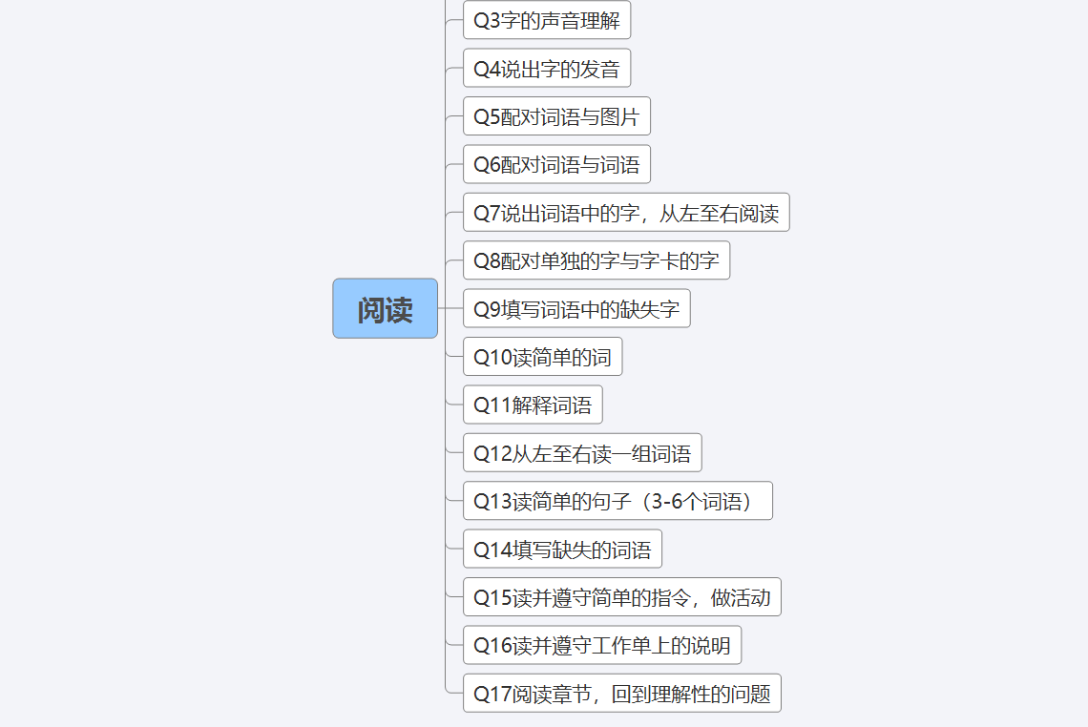
2.4.ABLLS-R
科睿教育
客服微信

Slide 28
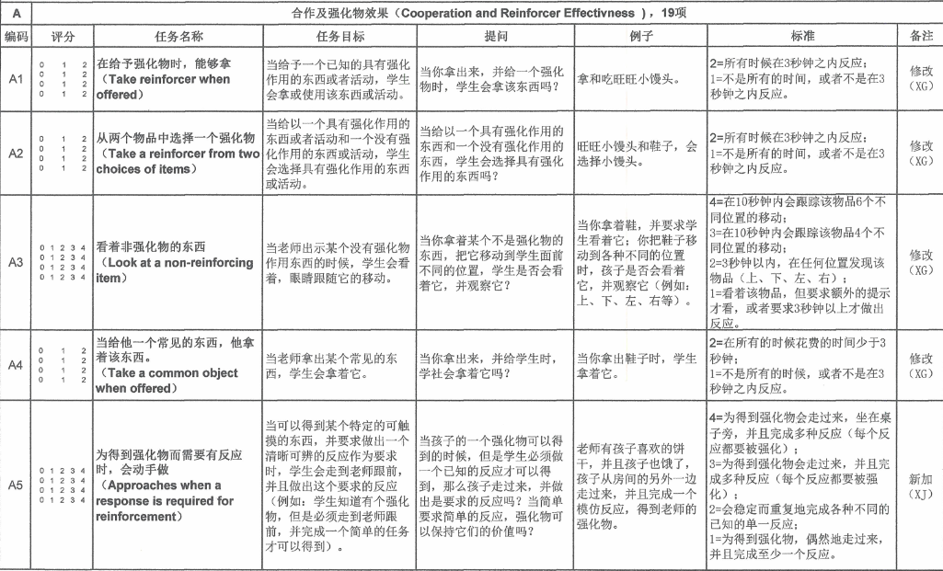
2.4.ABLLS-R
科睿教育
客服微信

Slide 29
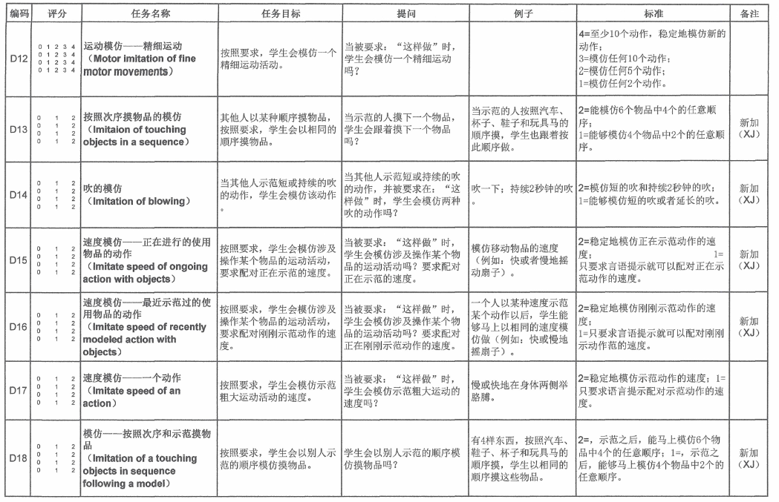
2.4.ABLLS-R
科睿教育
客服微信

Slide 30
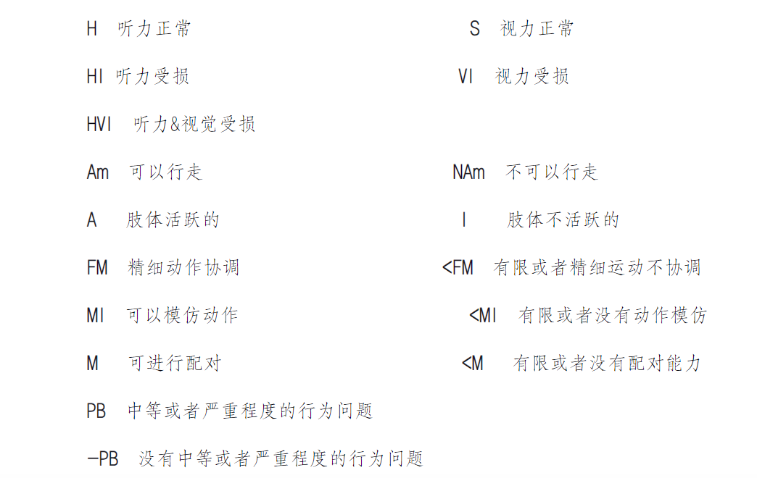
2.5EFL
科睿教育
客服微信

Slide 31
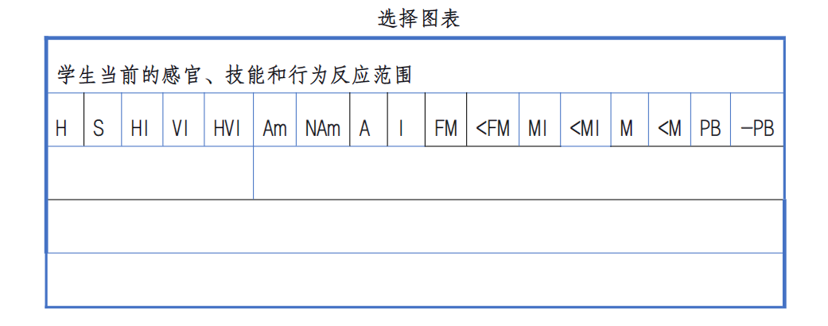
2.5EFL
科睿教育
客服微信

Slide 32
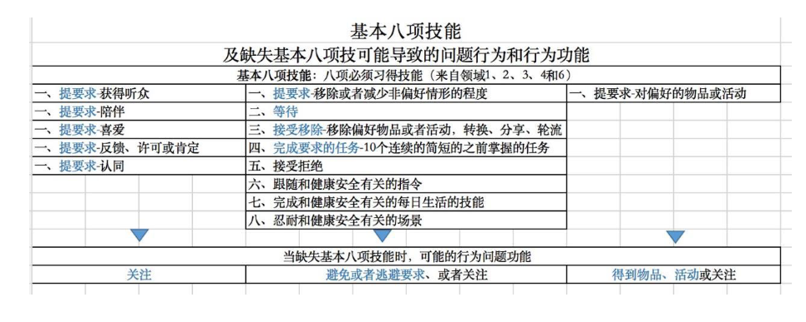
2.5EFL
科睿教育
客服微信

Slide 33
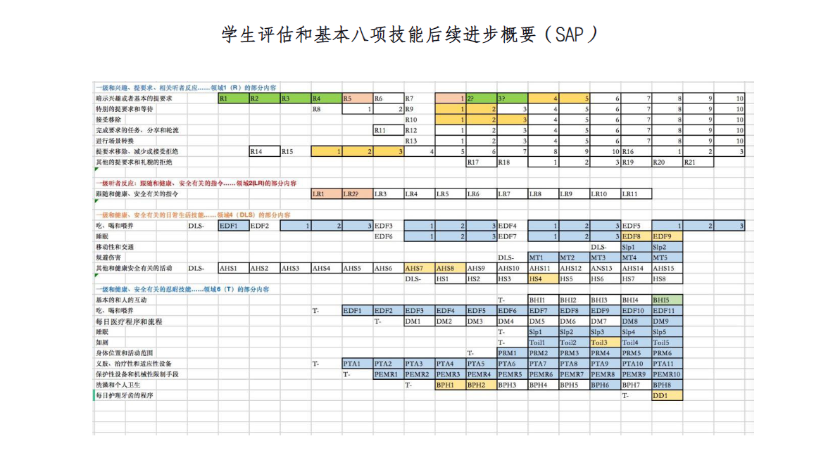
2.5EFL
科睿教育
客服微信

Slide 34
2.5EFL
科睿教育
客服微信

Slide 35
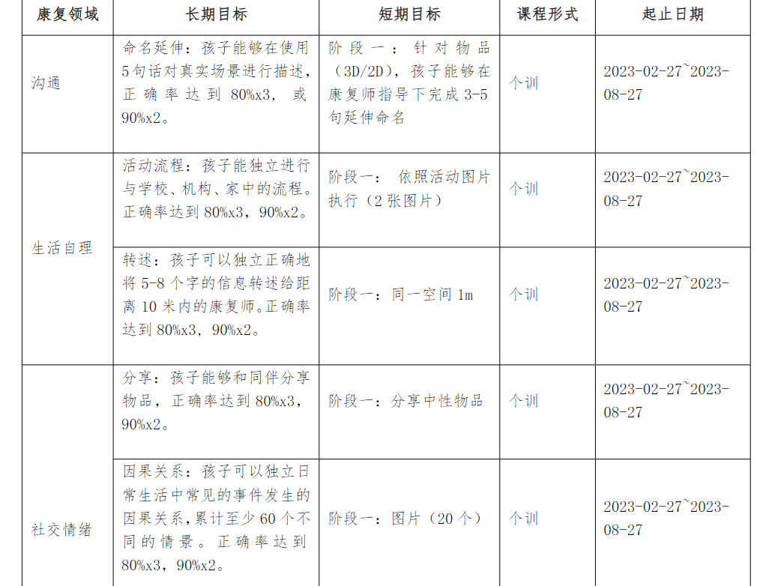
3.半年计划
科睿教育
客服微信

Slide 36
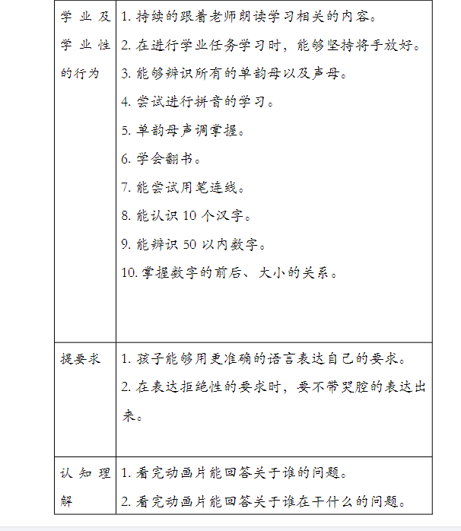
3.半年计划
科睿教育
客服微信

Slide 37
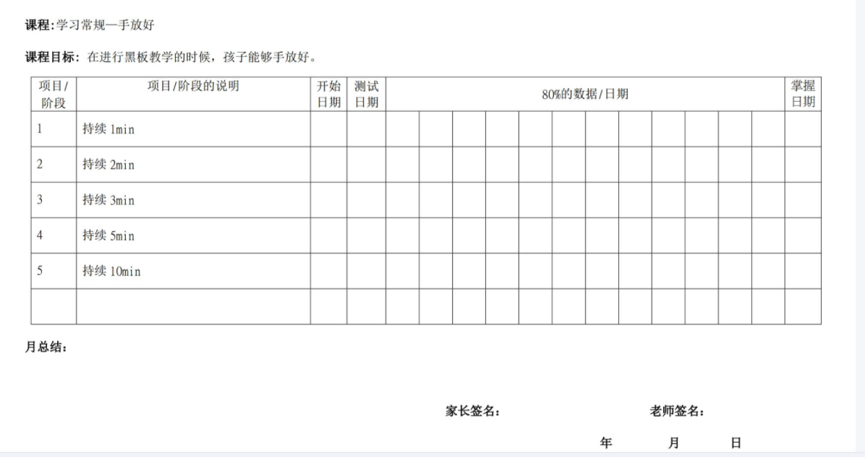
4.月计划
科睿教育
客服微信

Slide 38
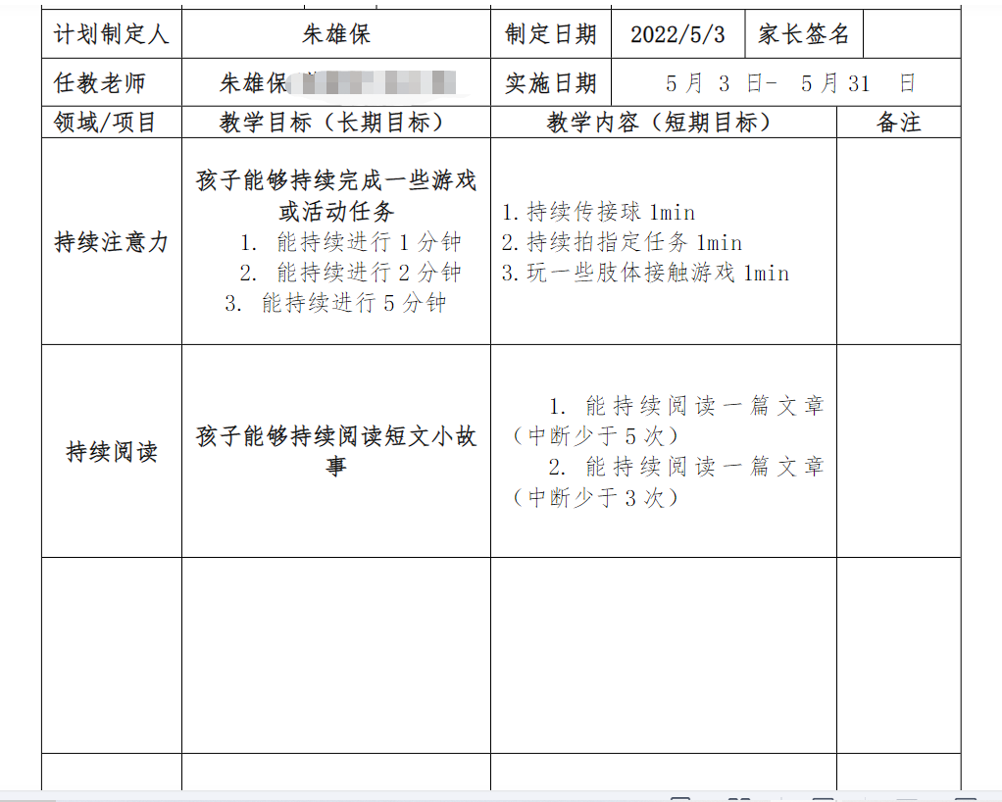
4.月计划
科睿教育
客服微信

Slide 39
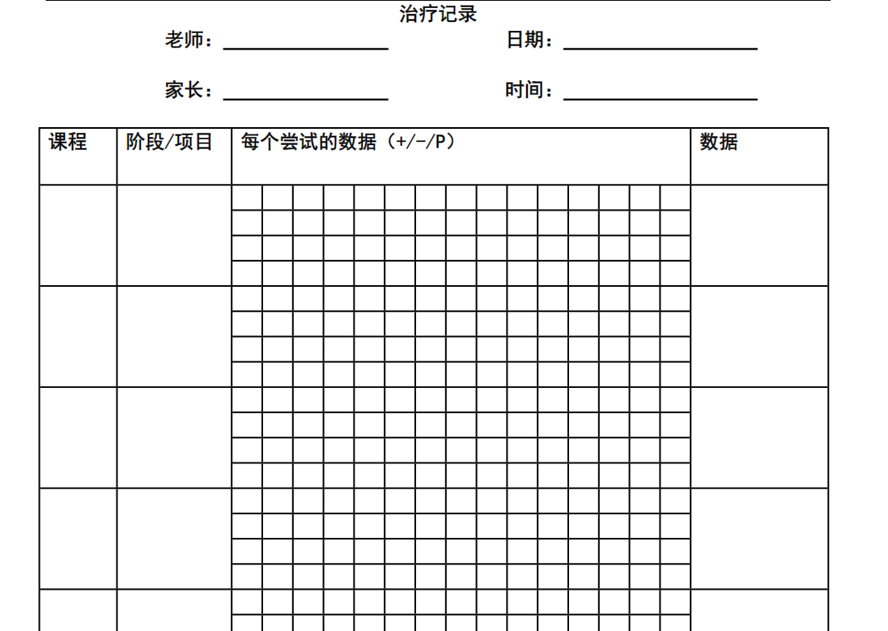
5.个训记录表
科睿教育
客服微信

Slide 40
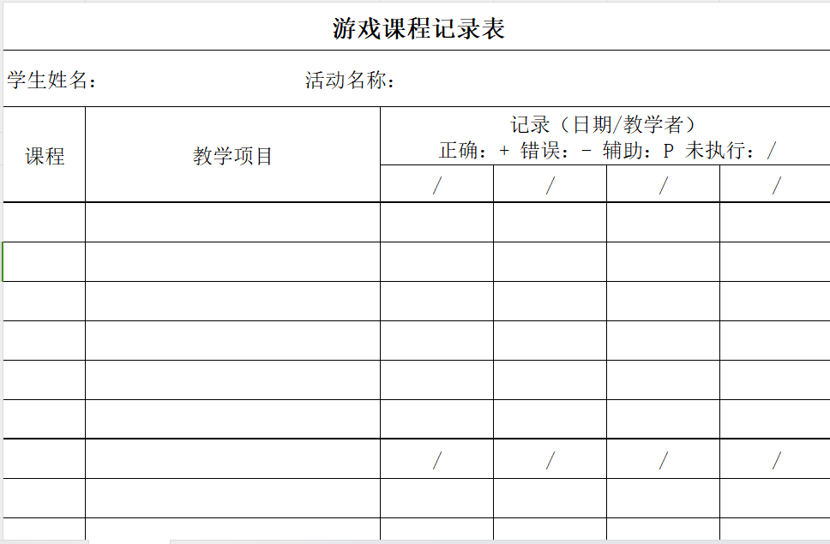
5.个训记录表
科睿教育
客服微信

Slide 41
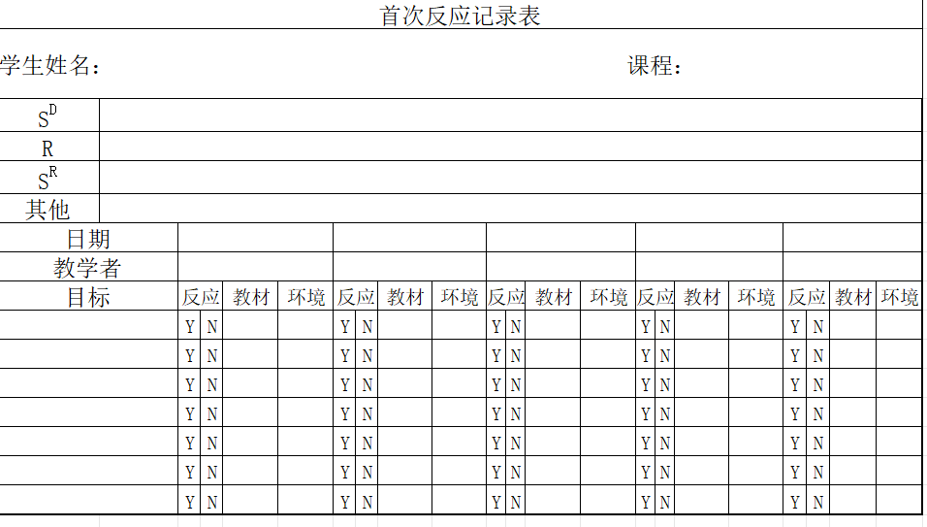
5.个训记录表
科睿教育
客服微信

Slide 42
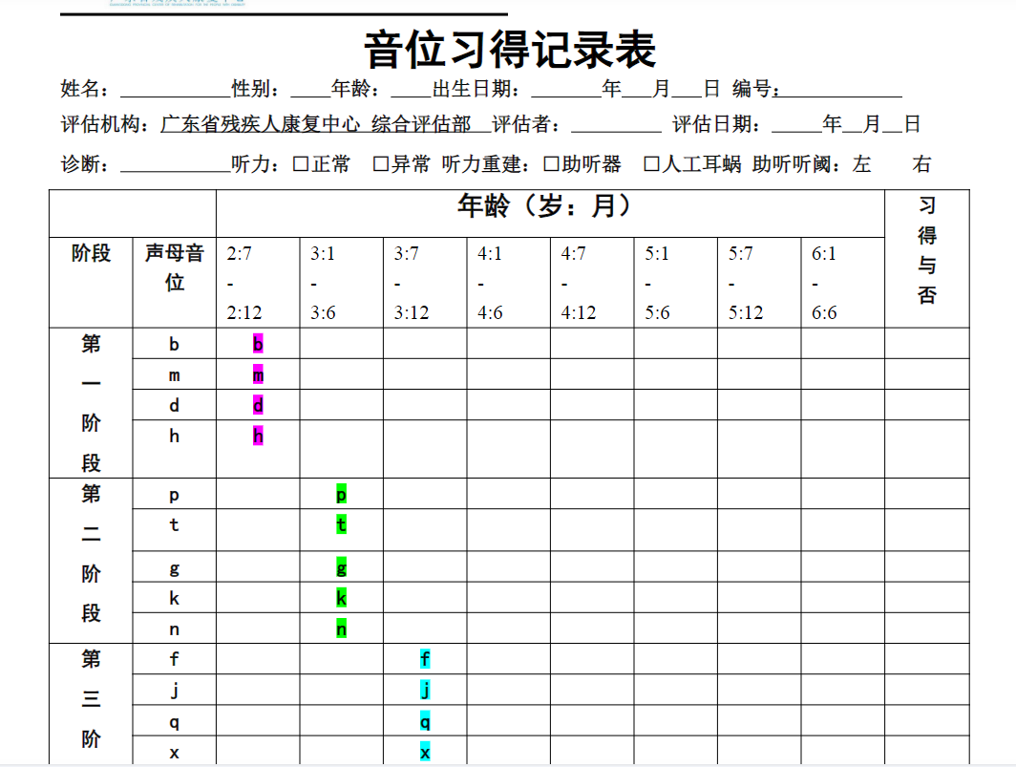
6.其他记录表
科睿教育
客服微信

Slide 43
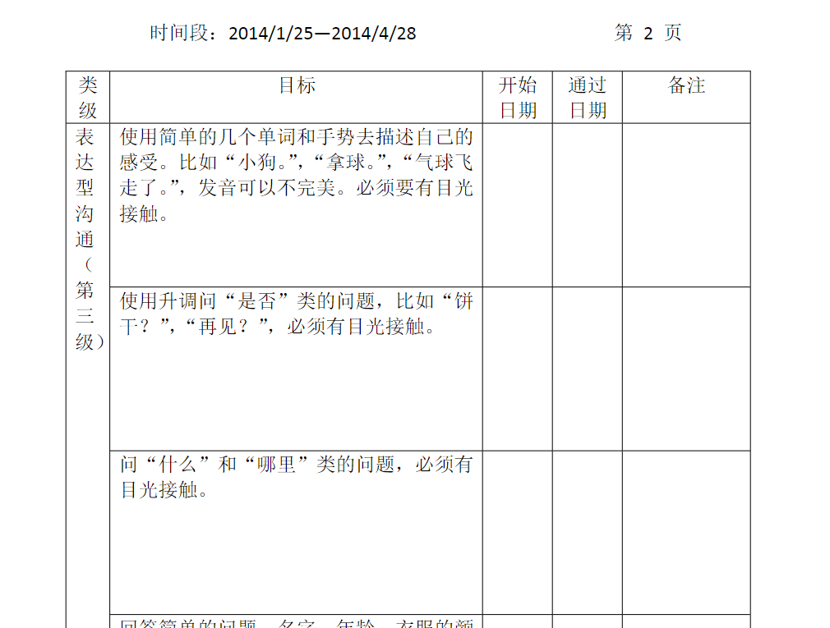
6.其他记录表
科睿教育
客服微信

Slide 44
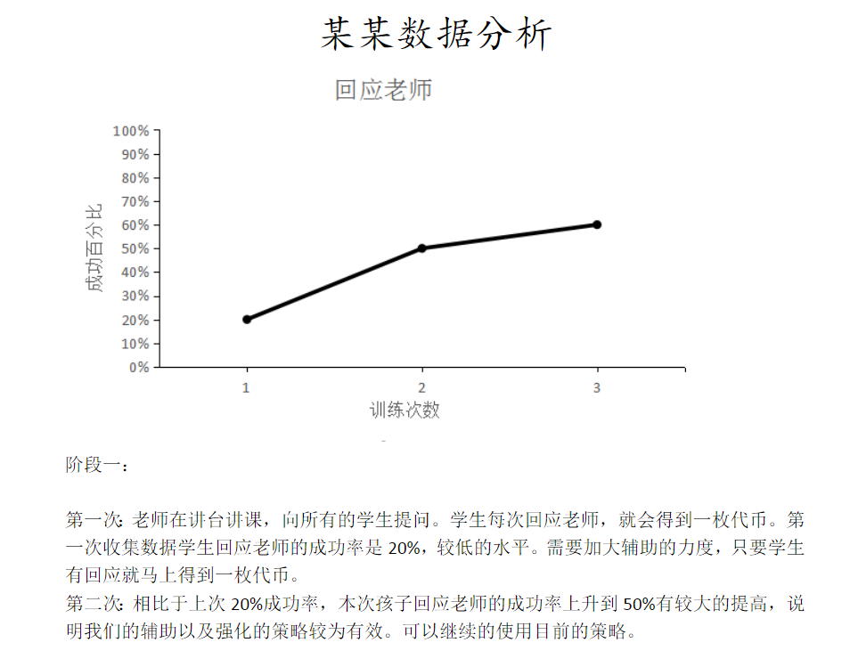
7.数据统计与分析
科睿教育
客服微信

Slide 45

感谢聆听

